Slide 1
ROTINAS ADMINISTRATIVAS SEAD/UAB
Normas
Padronização
Orientações
Treinamento

Slide 2
RESUMO
CADASTRO DE BOLSISTAS
- Documentação exigida
- Assinatura eletrônica/digital
- SIPAC/GOV.br
- Tramitação de processos
SOLICITAÇÃO DE PAGAMENTO
- Padronização de solicitação de pagamento
- Verificação de acessos
- Justificativas
- Saldo de cotas, remanejamento de cotas, calendário de pagamentos
EDITAIS
- Legislação CAPES e UFPB
- Minutas
- Prazos
- SISUAB

Slide 3
CADASTRO DE BOLSISTAS
Documentação exigida:
FICHA/TERMO DE CADASTRAMENTO
DECLARAÇÃO DE NÃO ACÚMULO DE BOLSAS
RG E CPF
COMPROVANTE DE EXPERIÊNCIA
1 ano de magistério no ensino básico e/ou superior
Não aceita experiência de tutor
Tem que ser possível a identificação de atividade de magistério
Iniciativa privada: CTPS e/ou contrato de trabalho
Contra-cheques
COMPROVAÇÃO DE FORMAÇÃO
Maior titulação (frente e verso)

Slide 4
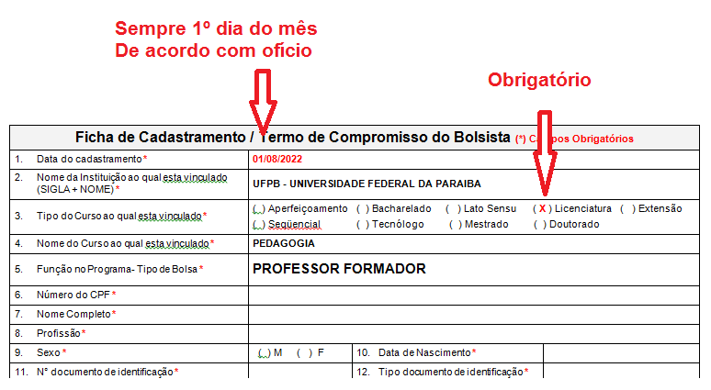
FICHA/TERMO DE CADASTRAMENTO
Preenchimento:

Slide 5
FICHA/TERMO DE CADASTRAMENTO

Slide 6
DECLARAÇÃO NÃO ACÚMULO DE BOLSAS

Slide 7
RG E CPF
No caso de primeiro cadastro é obrigatório apresentar RG.

Slide 8
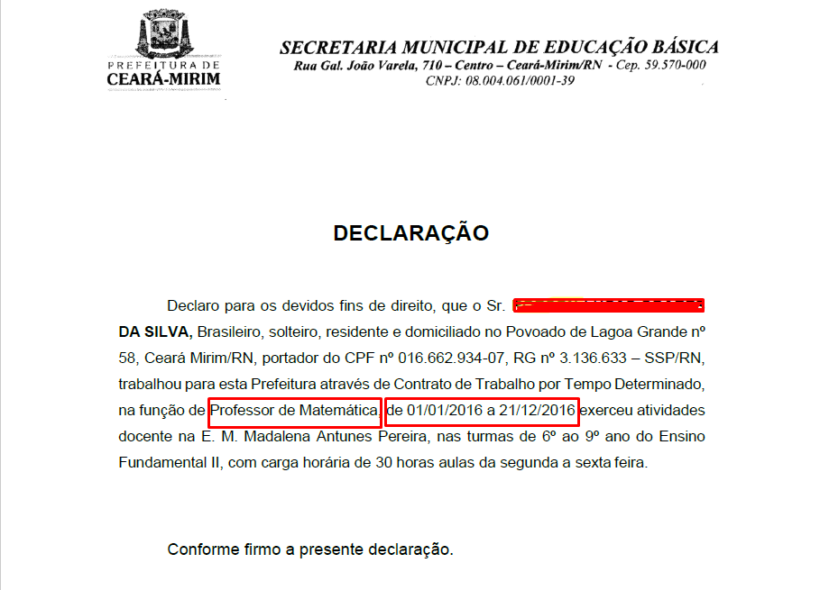
COMPROVANTE DE EXPERIÊNCIA
1 ano de experiência = 365 dias

Slide 9
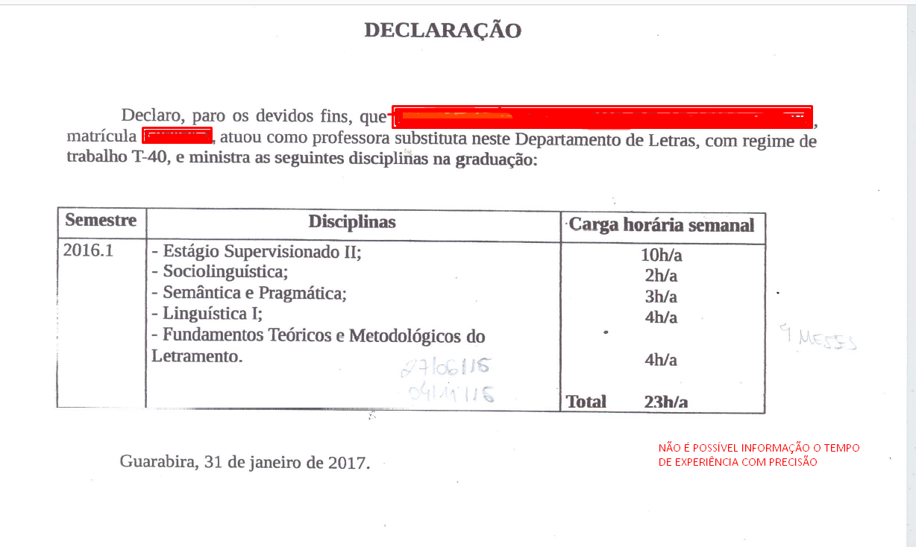
COMPROVANTE DE EXPERIÊNCIA
1 ano de experiência = 365 dias

Slide 10
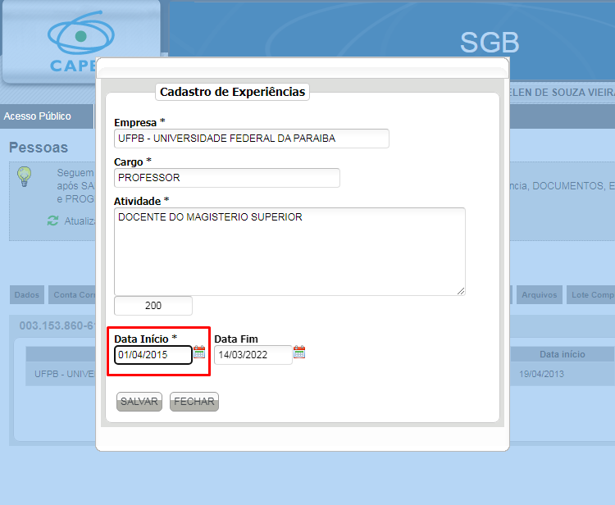
COMPROVANTE DE EXPERIÊNCIA
1 ano de experiência = 365 dias

Slide 11
COMPROVANTE DE EXPERIÊNCIA
Tem que ser possível a identificação de atividade de magistério

Slide 12
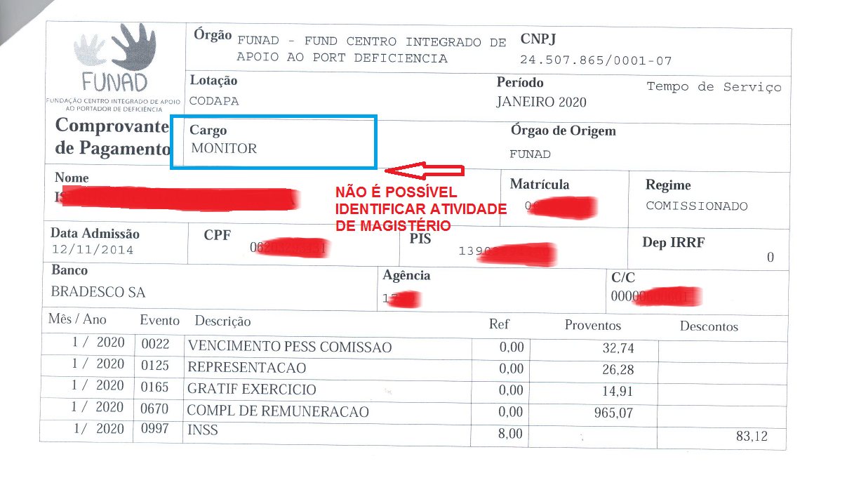
COMPROVANTE DE EXPERIÊNCIA
Tem que ser possível a identificação de atividade de magistério

Slide 13
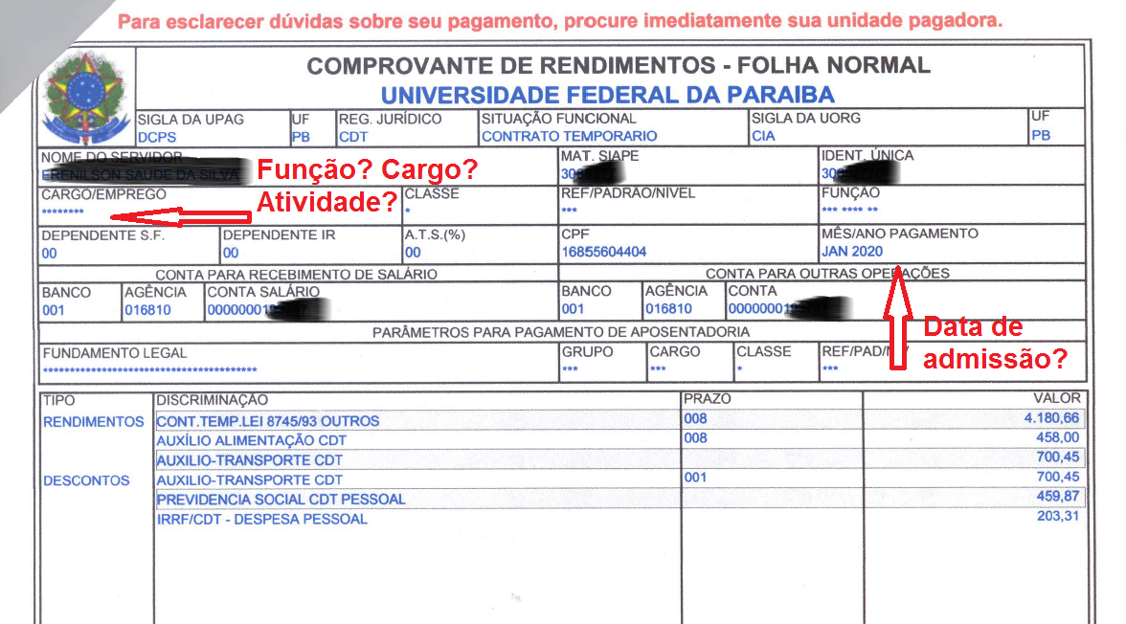
COMPROVANTE DE EXPERIÊNCIA
Contra cheques: data de admissão, função/cargo/atividade

Slide 14
COMPROVANTE DE EXPERIÊNCIA
Fundamentação:
Portaria 183/2016/Capes
III. Tutor: valor de R$ 765,00 (setecentos e sessenta e cinco reais) concedido para atuação em atividades típicas de tutoria desenvolvidas no âmbito do Sistema UAB, sendo exigida formação de nível superior e experiência mínima de 1 (um) ano no magistério do ensino básico ou superior;
Portaria 102/2019/Capes
Considerar-se-á processo seletivo como sendo a sequência de atos administrativos que operacionalize, independentemente do método, escolha criteriosa e fundamentada de indivíduos para atuarem como bolsistas nas atividades diretamente relacionadas aos propósitos do Sistema Universidade Aberta do Brasil, respeitando a legislação vigente, em especial o Art. 37 da Constituição Federal, os normativos da CAPES e de cada instituição de ensino superior que o conduz.

Slide 15
COMPROVANTE DE EXPERIÊNCIA
Fundamentação:
PJ UFPB/Editais de Seleção
4.7 Para efeitos de comprovação da experiência como docente no magistério do ensino básico e/ou superior será aceita: cópia da Carteira de Trabalho, cópia do contrato de trabalho devidamente assinada, contracheque (com data de admissão no serviço público e especificação da função) ou declaração emitida pelo departamento/setor de Recursos Humanos das Secrertarias de Educação do Município, Secretaria de Educação do Estado, Instituições de Ensino Superior Estadual ou Federal.
4.8 Não serão aceitas como experiência no magistério: declarações de diretores e coordenadores de escola, centro de ensino ou chefes de departamento em que o candidato tenha sido lotado, experiência como tutor, declarações do próprio candidato ou currículos elaborados pelo próprio candidato, inclusive Currículo Lattes.

Slide 16
ASSINATURA ELETRÔNICA

Slide 17
DOCUMENTOS ELETRÔNICOS
DECRETO Nº 10.543, DE 13 DE NOVEMBRO DE 2020
Assinatura GOV é assinatura eletrônica avançada com permissão para:
as declarações prestadas em virtude de lei que constituam reconhecimento de fatos e assunção de obrigações;
Resolução n° 10/2019/CONSUNI/UFPB
Art. 18 – sobre a tramitação de processos administrativos exclusivamente de forma eletrônica.
Art 20 – adaptação de documentos não digitais para tramitação de forma eletrônica, inclusive suas assinaturas autográficas.

Slide 18
ASSINATURA GOV.BR
https://www.gov.br/governodigital/pt-br/assinatura-eletronica
Assinatura eletrônica avançada.
Nível mínimo exigido: Prata
Usuário individual. Qualquer cidadão com conta GOV.
Formas de validação:

Slide 19
ASSINATURAS SIPAC
Assinatura eletrônica mediante prévio cadastro biográfico no banco de dados da UFPB;
Usuários internos;
Possibilidade de múltiplos assinantes.

Slide 20
Processos eletrônicos
Os cadastros de bolsistas, solicitação de pagamentos, ofícios e toda a comunicação com a Coordenação de Programas e Projetos deve ser realizada de forma eletrônica a partir de 01/09/2022.

Slide 21
TRAMITAÇÃO DE DOCUMENTOS
TUTORES
Usuários de Gov.br;
Assinam todos os documentos no gov.br;
Enviam para a coordenação de curso (Whatsapp, email);
Coordenação cria processo SIPAC com os documentos;
Coordenação solicita assinatura do Coordenador Geral UAB no Termo de Compromisso ao inserir este documento no Sipac;
Coordenação aprova documentos e junta ofício solicitando cadastramento;
Envio de processo para a SEAD – Coord. de Programas e Projetos (11.00.02.01.01.06);
SEAD/CPP recebe, analisa, cadastra no SGB.

Slide 22
TRAMITAÇÃO DE DOCUMENTOS
PROFESSOR FORMADOR
Usuário de SIPAC e GOV;
Cria processo via SIPAC com documentos assinados (GOV ou Sipac);
Solicita assinatura do Coordenador Geral UAB ao criar o documento TERMO de compromisso no Sipac;
Envia processo para a Coordenação de Curso;
Coordenação aprova documentos e junta ofício solicitando cadastramento;
Envio de processo para a SEAD – Coord. de Programas e Projetos (11.00.02.01.01.06);
SEAD/CPP recebe, analisa, cadastra no SGB

Slide 23
TRAMITAÇÃO DE DOCUMENTOS
Ofício da Coordenação de Curso solicitando o cadastramento do bolsista é obrigatório e deve conter as seguintes informações:
Nome do bolsista;
Função a ser desempenhada (Tutor presencial, a distância, professor formador I, professor formador II);
Edital de seleção no qual foi aprovado;
Ordem de classificação;
Disciplina/polo que atuará;
Período da vinculação.

Slide 24
PROCESSOS SIPAC

Slide 25
PROCESSOS SIPAC

Slide 26
PROCESSOS SIPAC

Slide 27
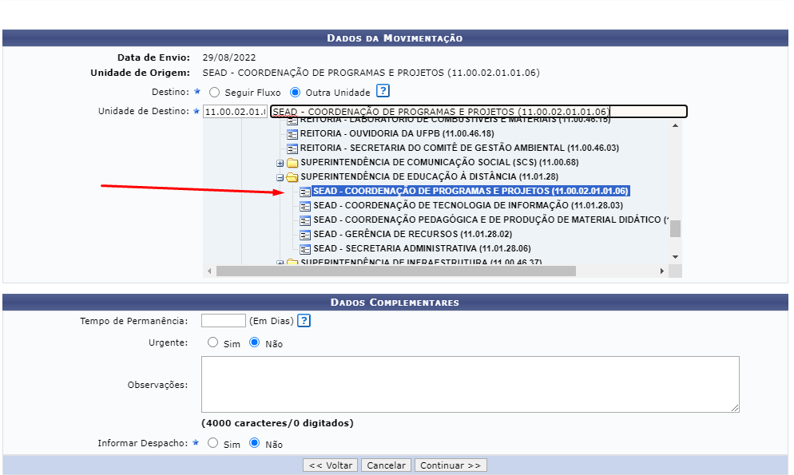
PROCESSOS SIPAC
11.00.02.01.01.06

Slide 28
SOLICITAÇÃO DE PAGAMENTO

Slide 29
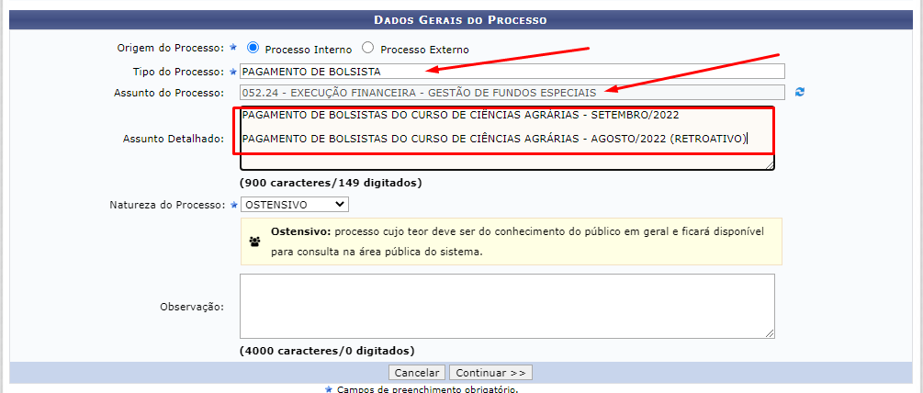
PADRONIZAÇÃO DE SOLICITAÇÕES
Informações do processo via SIPAC

Slide 30
PADRONIZAÇÃO DE SOLICITAÇÕES

Slide 31
PADRONIZAÇÃO DE SOLICITAÇÕES

Slide 32
PADRONIZAÇÃO DE SOLICITAÇÕES
Cada coordenador deve solicitar pagamento apenas de bolsistas vinculados ao seu curso;
Cabe ao coordenador de curso analisar/aprovar/ solicitar justificativa de bolsista com desempenho abaixo do mínimo requerido;
Pagamentos de lote complementar/retroativo devem vir separados do lote principal;
Lotes complementares só podem ser solicitados até 2 meses retroativos;

Slide 33
PADRONIZAÇÃO DE SOLICITAÇÕES

Slide 34
ACESSOS
Período de contabilização
Dia 10 do mês anterior ao dia 09 do mês da solicitação
Cotas para professor
1 cota a cada 15h/disciplina
Índice a ser atingido:
Dias úteis do período (tutor); 4 dias para cada 30h/aula (prof).
Pagamento abaixo do desempenho
Coordenador de curso deve apresentar justificativa e consultar coordenador de tutoria

Slide 35
PRAZOS
Pagamento lote regular
Até o dia 15 de cada mês
Pagamento lote complementar/retroativo
Até o dia 10 de cada mês
Cadastros de bolsistas
Até o dia 10 de cada mês (para ser incluído na mesma folha)
Editais finalizados
Até 20 após publicação do resultado final
Cadastros de bolsistas só serão realizados após envio de documentação de edital de seleção.

Slide 36
COTAS DE BOLSA
Remanejamento de cotas
Entre funções diferentes no mesmo curso;
Entre funções iguais em cursos diferentes;
Entre funções diferentes em cursos diferentes.
Solicitação realizada pelo Coordenador de curso que cede as cotas mediante ofício
Planejamento de pagamento no início do período (evitar falta de cotas no final do semestre).

Slide 37
EDITAIS
PROFESSOR FORMADOR
Realizado pelos Departamentos;
Participação restrita aos docentes concursados da instituição (incluídos os professores substitutos);
Professores substitutos devem ter período de vinculação como professor formador não superior ao período de seu contrato;
Findo o contrato do professor substituto antes do prazo, deve-se proceder ao descadastramento como professor formador;
Obrigação de informar finalização do edital em até 20 dias após a publicação do resultado final (Sisuab)
Obrigação de adotar minutas de Edital aprovadas pela PJ da UFPB.

Slide 38
EDITAIS
TUTORES
Realizado pelos Colegiados de Curso;
Ampla participação da comunidade em geral;
Publicação realizada nas páginas dos Cursos e/ou Centro;
Informar à SEAD para publicação como notícia;
Obrigação de informar finalização do edital em até 20 dias após a publicação do resultado final (Sisuab);
Obrigação de adotar minutas de Edital aprovadas pela PJ da UFPB.

Slide 39
REGRAS GERAIS - EDITAIS
Dar publicidade a todas as etapas do Processo Seletivo;
Cumprir cronograma geral aprovado pela PJ;
Datar todos os documentos certificadores (resultados e publicações em geral);
Analisar documentos na fase de habilitação de acordo com o preconizado nas Portarias Capes e Edital;
Emitir relatório ao final do certame;
Organizar lista final de classificados de acordo com quadro de vagas do edital.

Slide 40
SISTEMAS
Acesso ao Sisuab e SGB deve ser solicitado ao coordenador geral UAB através de email, após apresentação de documentação de cadastro;
Todos os editais de seleção devem ser informados obrigatoriamente no Sisuab;
Todos os documentos de cadastro de bolsistas são anexados ao SGB e podem ser objeto de aprovação/rejeição por parte da Capes;
Todos os tutores devem ser cadastrados no SAG pelos coord. de curso. Após esse cadastro deve ser solicitada a ativação dos tutores à SEAD/CPP.

Slide 41
OBSERVAÇÕES
Documentos eletrônicos devem ser digitalizados de forma a permanecerem legíveis;

Slide 42
Normas e Instruções
Portaria 183/2016/Capes – Diretrizes para concessão de bolsas;
Portaria 102/2019/Capes – Regulamenta o processo seletivo para concessão de bolsas;
Instrução Normativa 2/2017/Capes – Procedimentos e parâmetros para pagamento de bolsas;
Ofício 187/2016/DED/Capes – Esclarecimentos sobre tempo de experiência;

Slide 43
MUITO OBRIGADA PELA PARTICIPAÇÃO DE TODOS!!!

